Slide 1
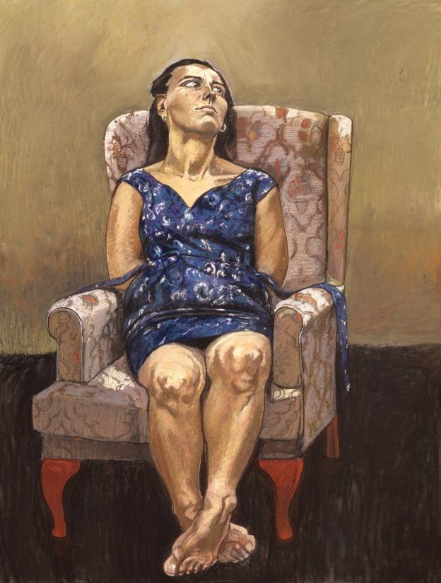
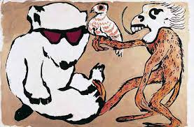
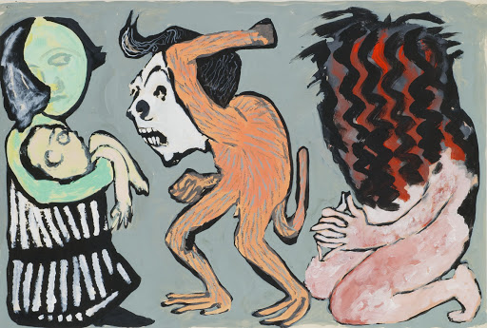
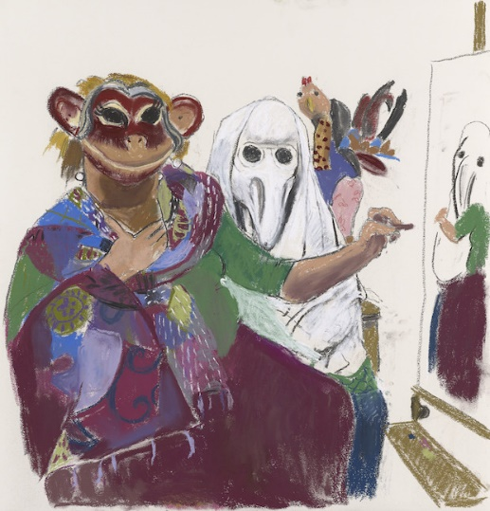
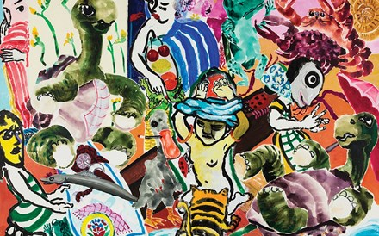
Aula 3,75
Como é que se chama?
Quem É?

Slide 3
Um menino __________ (Chéquia)
Quem ________? (tu)
Como ________? (a senhora)
Qual ____ o teu nome?
Boa _______. (16 horas)
O meu nome ______ Alberto.
_____ obrigado!
Onde _____? (vocês)

Slide 4
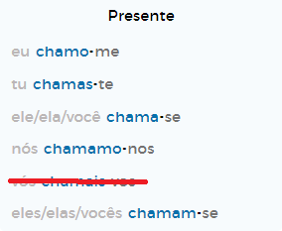
O verbo regular CHAMAR-SE

Slide 5
CHAMAR-SE
Como te chamas?
Qual é o teu nome?
Como é que se chama?
E tu? Como te chamas?
Chamo-me...
Ela chama-se...
O teu nome é...

Slide 10
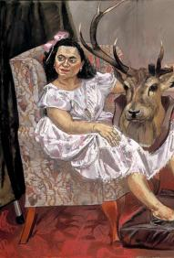
Quem és?
Como fazer uma pergunta:
Como é que te chamas? Qual é o teu nome?
Qual é a tua nacionalidade? Donde és?
Qual é a tua profissão?
Qual é a tua língua materna?
Como estás? X Como és?
Onde estás?
Como estás?

Slide 11
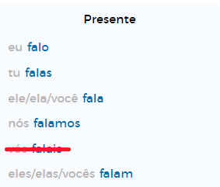
O verbo regular FALAR (-ar)

Slide 13
E mais...
Républica Checa
Eslováquia
Moçambique
Brasil
Polónia
Ucrânia
China
Inglaterra

Slide 14
Como é que falam?
Républica Checa: Checo, Checa
Eslováquia: Eslovaco, Eslovaca
Moçambique: Moçambicano, Moçambicana
Brasil: Brasileiro, Brasileira (e fala?)
Polónia: Polaco, Polaca
Ucrânia: Ucraniano, Ucraniana
China: Chinês, Chinesa
Inglaterra: Inglês, Inglesa

Slide 15
Quais línguas é que falam?
O Paulo é português e fala...
A Mariana é brasileira e fala...
Nós somos americanos e falamos...
Ela é mexicana e fala...
Vocês são chineses e falam...

Slide 17
Sobre o que se fala no diálogo?
Quem fala?
Quais são as profissões das pessoas?
O que fazem em Brno?
Quais são as nacionalidades das pessoas?
Quem é Horst?
Quem já fala português bastante bem?

Slide 18
PREPOSIÇÕES E ARTIGOS EM e DE
EM+O NO Estou no escitório.
EM+A NA Estou na Espanha.
EM+OS NOS Moro nos Estados Unidos.
EM+OS NAS Gosto de dançar nas festas.
Em um/Num, Em uma/Numa...
DE + O DO Sou do Porto.
DE + A DA Sou da Alemanha.
DE + OS DOS Sou dos Estados Unidos.
DE + AS DAS Gosto das festas de verão.
De um/Duma, De uma/Duma...

Slide 21
O verbo regular FALAR (-ar)
FAL-O, FAL-AS, FAL-A, FAL-AMOS, FAL-AM
CHAM-O, CHAM-AS, CHAM-A, CHAM-AMOS, CHAM-AM
OUTROS VERBOS:
- cantar
- caminhar
- voar
- jogar
- praticar
- estudar, ensinar, trabalhar, votar, tocar, gostar, adorar, amar, detestar, odiar, morar, ...

Slide 23
Apresenta-te:
Como estás? (bem, mal, mais ou menos, muito bem, muito mal, ...)
Como te chamas?
Donde és? X Onde estás?
Qual é a tua nacionalidade? Como se chama o teu país?
O que estudas? Onde trabalhas?
Quais línguas é que falas?

Slide 24
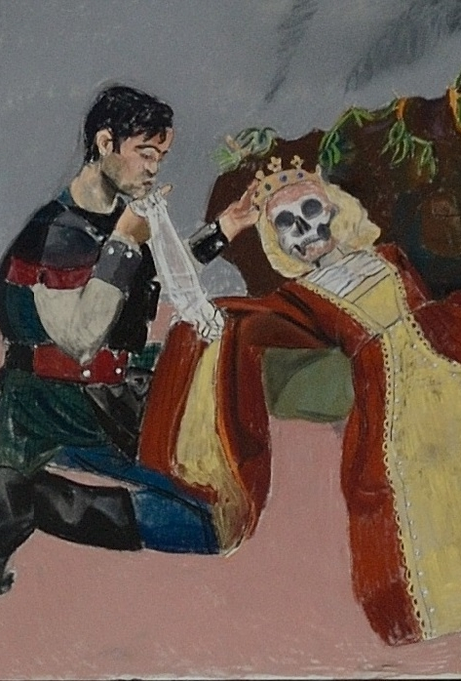
DO QUE GOSTAS?
GOSTAR DE alguma coisa ou alguém
AMAR alguma coisa ou alguém
ADORAR alguma coisa ou alguém
DETESTAR alguma coisa ou alguém
NÃO GOSTAR DE alguma coisa ou alguém
Do que gostas?
O que detestas?

Slide 25
Gosto de...
pintar, jogar futebol, dormir, trabalhar, estudar, procrastinar, acordar cedo, acordar tarde, segundas-feiras, fins de semana, gatos, cães, cavalos, matemática, fumar, beber vinho, beber cerveja, comer chocolates, viajar, ficar em casa, sair, dançar, ouvir música, fazer nada, relaxar...

Slide 27
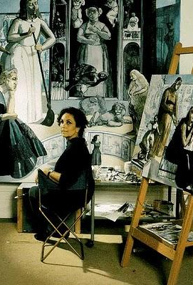
Todas as pinturas são da pintora portuguesa Paula Rego.

Slide 28
!Importante:
Filmes portugueses no festival de Ji.hlava:
https://www.facebook.com/events/933015644226749
Bumba na fofinha:
https://www.youtube.com/watch?v=ZP3Dc45chrQ&list=PL_0UGouJ5VPnpnS4f_J5a8mEuqkD25exH&ab_channel=BumbanaFofinha

Slide 29
MUITO OBRIGADA
Pela vossa atenção!

